Slide 1
拓扑排序 topological-sort
byZxx200611

Slide 2
拓扑排序的定义
from Baidu:
| 将G中所有顶点排成一个线性序列，使得图中任意一对顶点u和v
| 若边<u,v>∈E(G)，则u在线性序列中出现在v之前

Slide 3
实现原理
1.在输入时记录每个点的入度
2.循环 n （点数）次，每次遍历所有点，找入度最小的点，将它和与它相连的所有边删去（其实就是把它做上标记，再把与它相连的所有点的入度减一）
3.输出或用它来干其他的事情

Slide 4
现在我们来康康具体图例

Slide 5
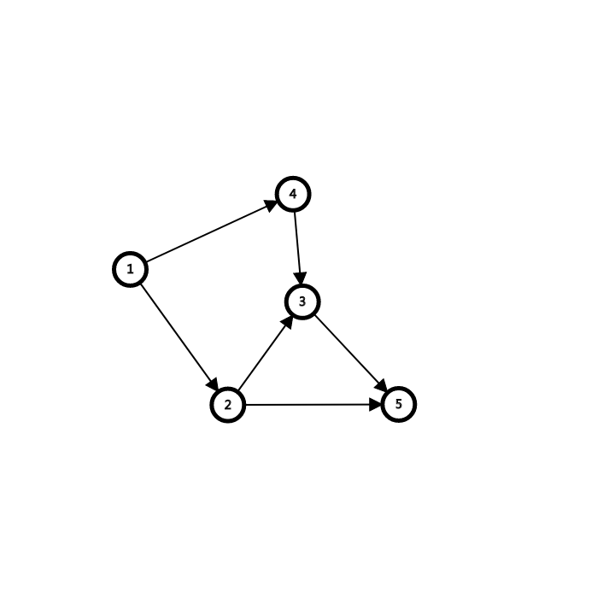
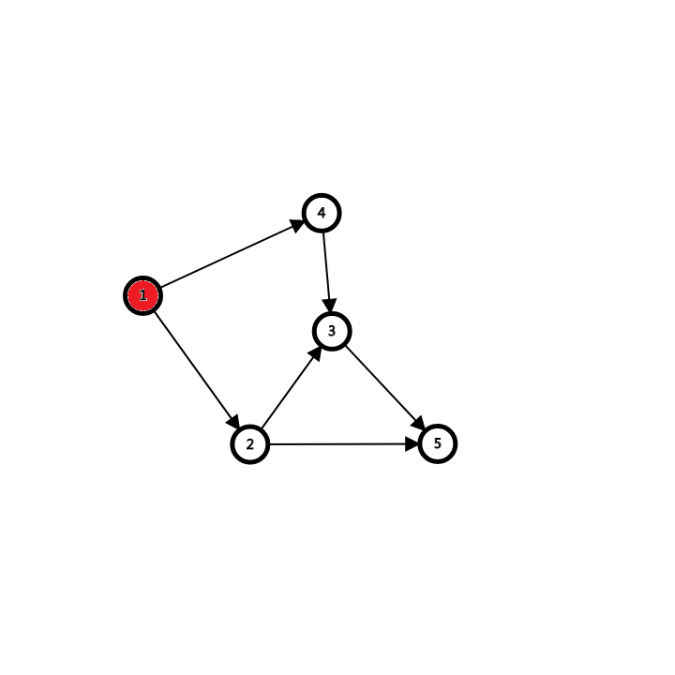
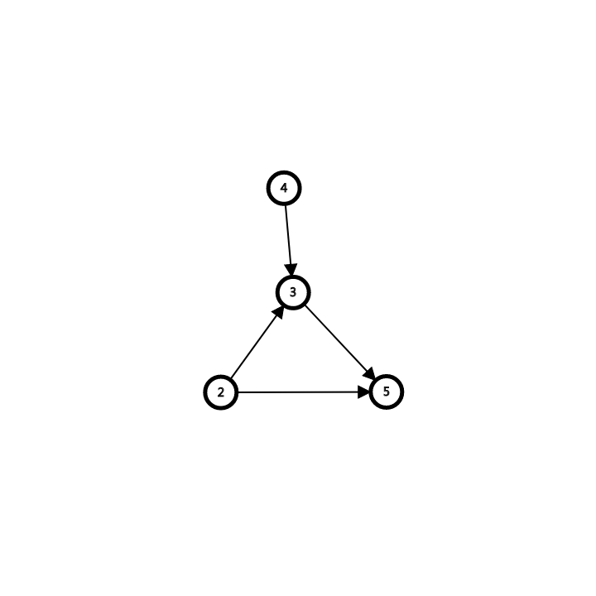
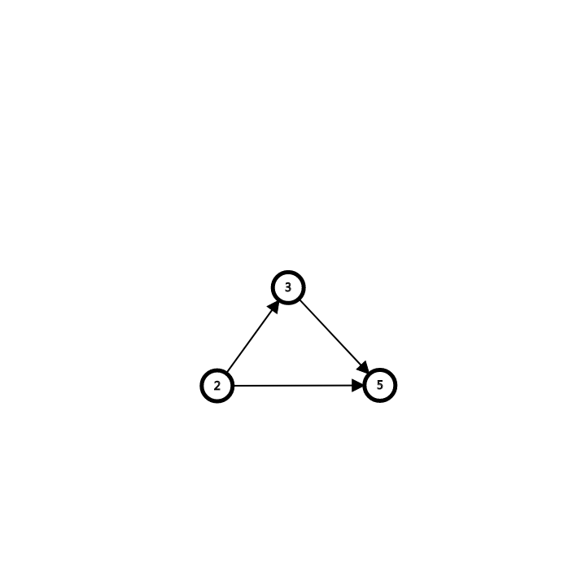
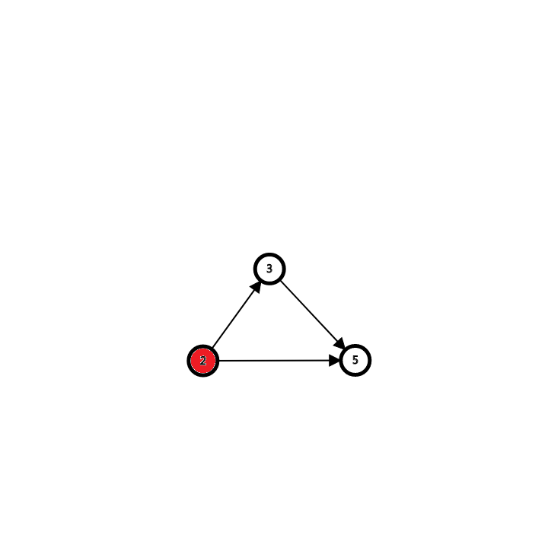
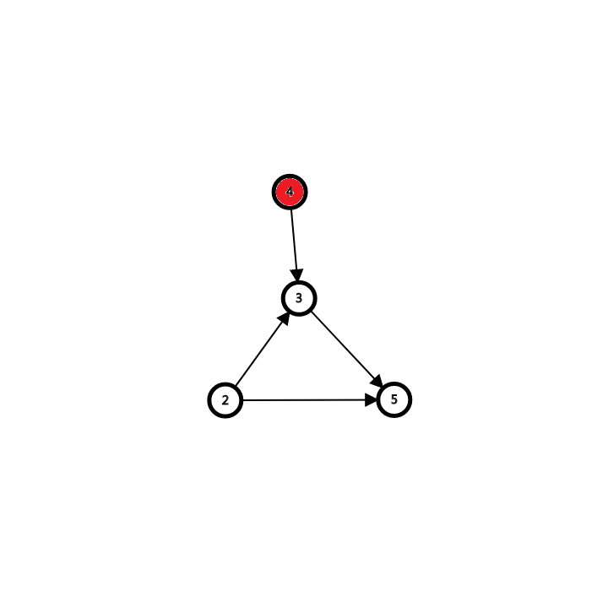
初始图：
第一步：找到入度最小的点1
第二步：删除点1及于它相连的边
第三步：找到入度最小的点4（2）
第四步：删除点4
第五步:找到入度最小的点2

Slide 6
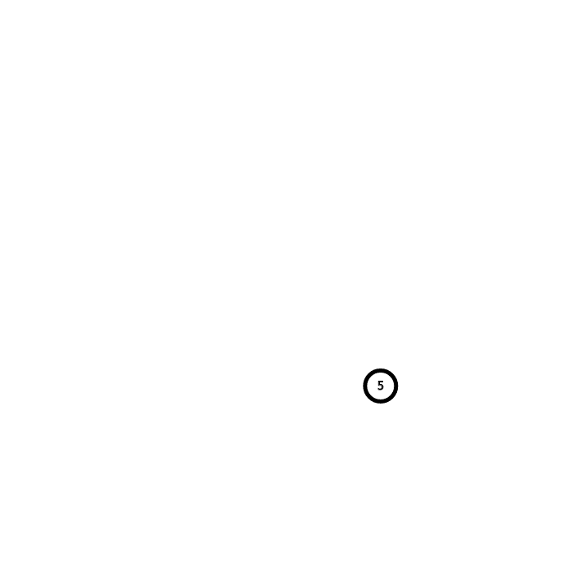
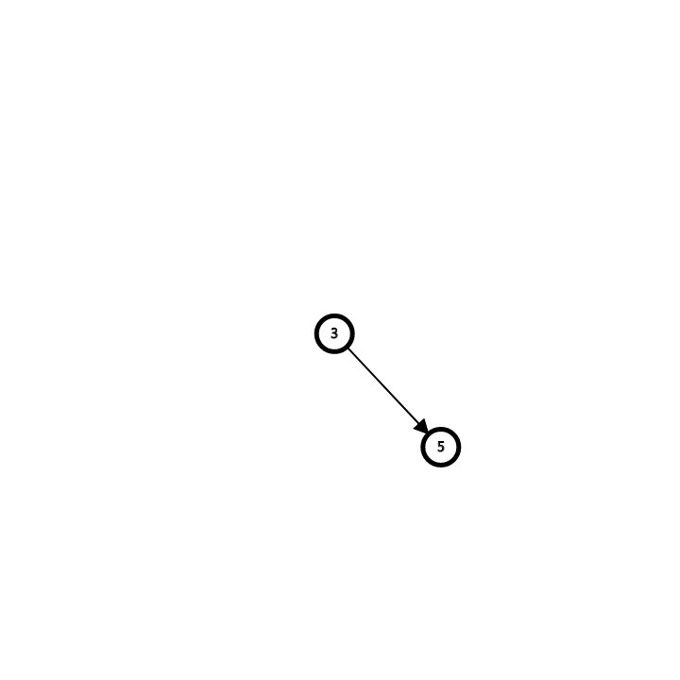
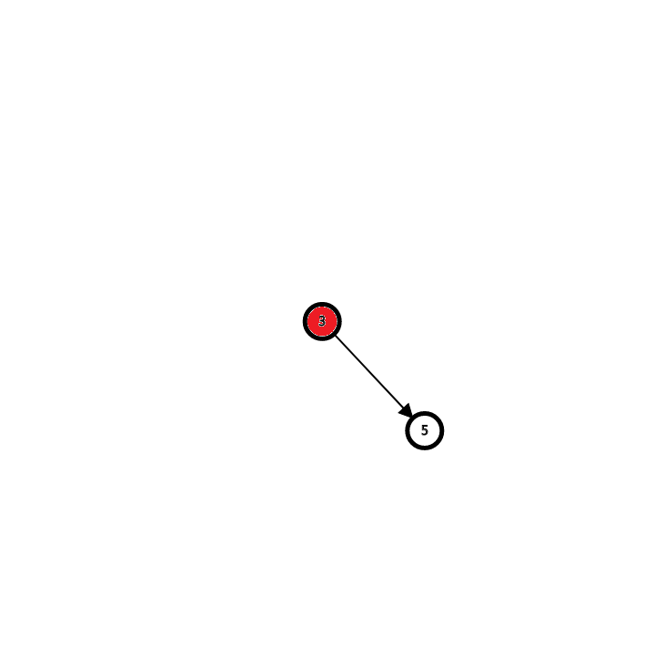
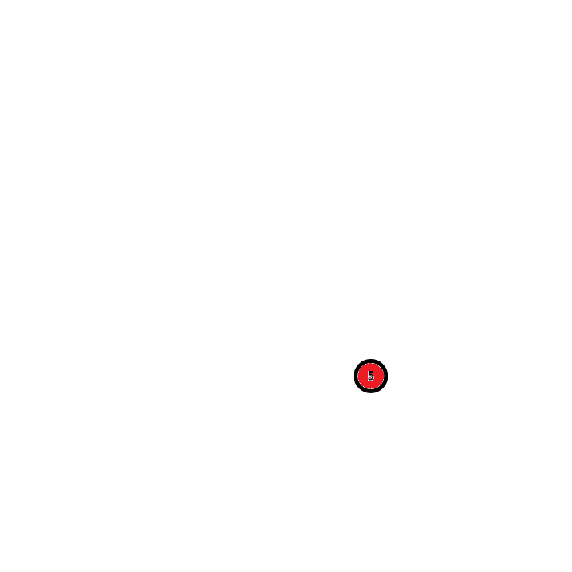
第六步:删除点2
第七步:找到入度最小的点3
第八步:删除点3
第九步:找到入度最小的点5
第十步:删除点5
第十一步:完结撒花
现在我们求出的序列为 ：
1，4，2，3，5
其实一个图的拓扑序不唯一
比如还有一组解：
1，2，4，3，5
空

Slide 7
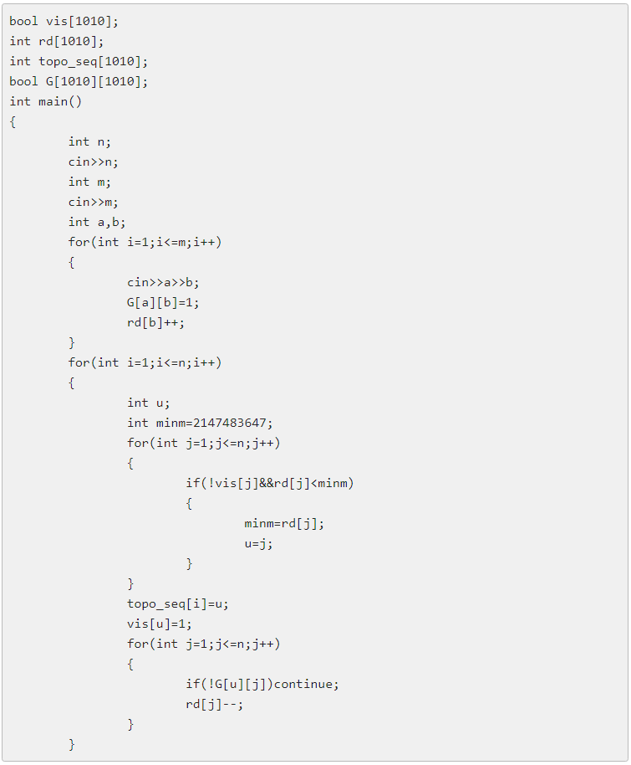
代码实现
其实我感觉代码和Djikstra也有很大的相似之处
我不会让你们Ctrl+V的,所以我放了图片
云剪切板里的代码高亮好像挂掉了
这种做法有一个好处，就是可以稍稍改动一下，
就可以判断出G有没有一条合法的拓扑序。
就是在每次找到入度最小的点后判断它的入度是
否为零就可以了
（因为如果入度最小的点的入度大于于零，
这个点一定有大于等于一条入边，违反了拓扑序的
定义，
所以G没有一个合法的拓扑序）

Slide 8
另一种做法
我们发现此代码的时间复杂度是
Θ((n+1)*n/2)
的,约等于Θ(n^2),稍稍有点高
我们都知道C++STL里的sort是很快的,既然是排序，
我们能不能把它用到这里来呢

Slide 9
实现原理
1.输入边时不记录入度
2.用baidu对拓扑排序的定义,写出comp函数
3.用sort+刚刚写的comp对点排序
4.输出或用来干别的事

Slide 10
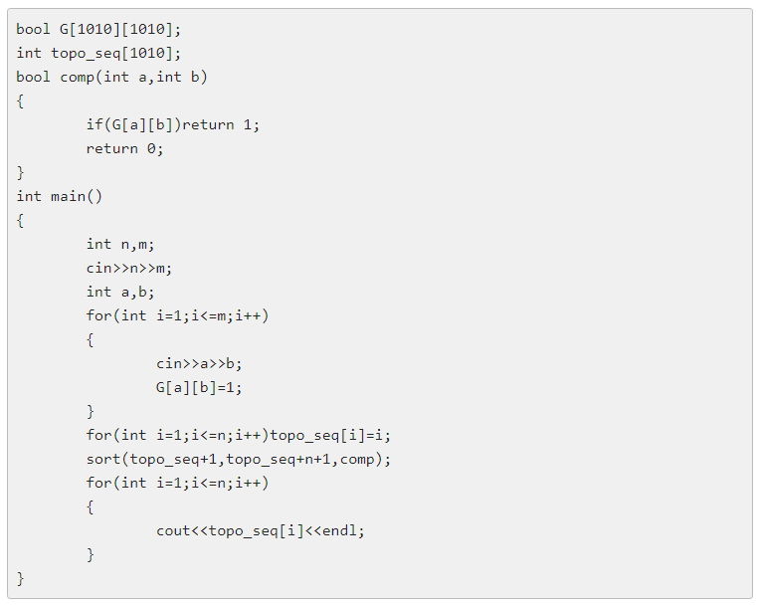
代码实现
也是图片
总体复杂度Θ(nlogn)
又快又短又好写
但这种做法有一个缺陷:
这种做法不能检测G有没有一个
合法的拓扑序

Slide 11
现在去做题吧

